Slide 1
Open API를 활용한 SNS마케팅 자동화구현
[K-Digital Training] Open API를 활용한 스마트 웹&앱 콘텐츠 실무 개발자 양성과정
알림톡 API를 활용한 피트파트너 랜딩페이지 제작

Slide 2
CONTENTS
프로젝트개요 및 팀 구성
프로젝트 수행 절차 및 방법
프로젝트 수행 결과
자체 평가 의견

Slide 3
01. 프로젝트 개요
팀 구성 및 역할
프로젝트 주제 및 기획의도
프로젝트 기술서
개발환경 및 일정
프로젝트 구조
활용방안 및 기대효과

Slide 4
1) 팀 구성 및 역할
01. 프로젝트 개요
팀 이름 GO TO GYM
팀 구성
팀장 정강우
백엔드
팀원 남지완
프론트엔드
팀원 이경민
퍼블리싱
팀원 조범준
UI/UX 디자인

Slide 5
2) 프로젝트 주제 및 기획의도
01. 프로젝트 개요
주제
헬스장 운영에 활용 가능한 플랫폼 제작
기획의도
헬스장 사장님들을 위한 회원관리 플랫폼

Slide 6
3) 프로젝트 기술서
01. 프로젝트 개요
프로젝트 구현 내용 및 컨셉
훈련내용 관련기술
[반응형 랜딩페이지 제작]
마케팅을 강화하고 최신 트렌드에 맞는 UIUX 디자인 및 기능 구현
[Open API를 활용한 SNS 마케팅 서비스 구현]
간편한 상담 예약 기능 구현

Slide 7










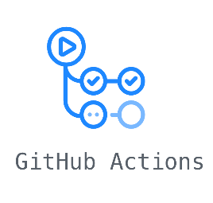





4) 개발환경 및 일정
01. 프로젝트 개요
Design Tool
Dev Tool
Language
Adobe Photoshop
Adobe Illustrator
HTML
CSS
Visual Studio
Figma
JavaScript
Back End
DB/DBMS
Distribute
Sequel Pro
CloudType

Slide 8
4) 개발환경 및 일정
01. 프로젝트 개요
구분 | 활동 | 1주차 | 2주차 | 3주차 | 4주차
기획 및 설계 | 주제 선정 및 벤치마킹
 | 워크플로우 및 와이어프레임
 | 스토리보드
UI/UX 디자인 | 스타일가이드
 | 랜딩페이지 디자인
 | 서브페이지 디자인
 | 수정 및 보안
반응형 웹 구현 | 랜딩페이지 퍼블리싱
 | 서브페이지
 | 수정 및 보안
API 및 기술 구현 | 자바스크립트
 | Open API 알림톡
 | 데이터베이스
 | 수정 및 보안

Slide 9
5) 프로젝트 구조
01. 프로젝트 개요

Slide 10
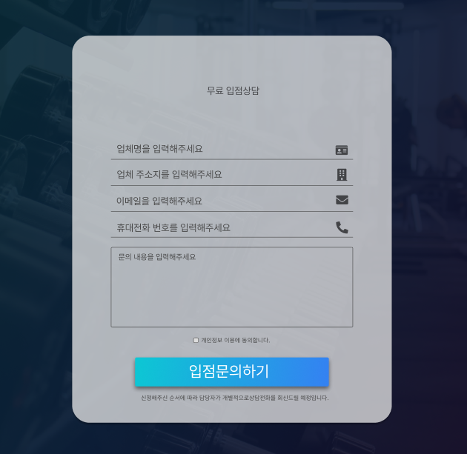
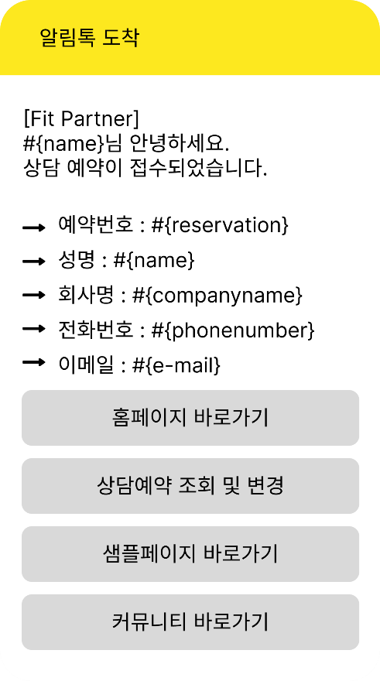
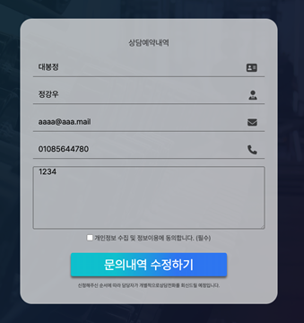
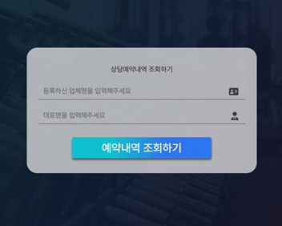
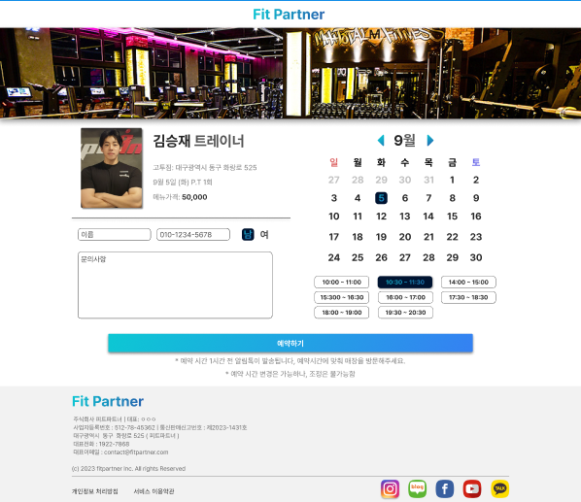
홈페이지에서 입점 문의
상담예약 알림톡 발송
예약 샘플페이지 바로가기

Slide 11
6) 활용방안 및 기대효과
01. 프로젝트 개요

Slide 12
02. UI/UX 설계 및 디자인
워크플로우
와이어프레임
스타일 가이드
프로토타입
목업

Slide 13
1) 워크플로우
2. UI/UX 설계 및 디자인

Slide 14
2) 와이어프레임
2. UI/UX 설계 및 디자인
PC 버전 (1980px)
Tablet 버전 (768px)
Mobile 버전 (430px)

Slide 15
3) 스타일 가이드
2. UI/UX 설계 및 디자인

Slide 16
4) 프로토타입
2. UI/UX 설계 및 디자인

Slide 17
5) 목업
2. UI/UX 설계 및 디자인

Slide 18
04. 프로젝트 수행 결과
반응형 웹 구현
API 및 기술 개발 (알림톡)
시연 동영상

Slide 19
1) 반응형 웹 구현
4. 프로젝트 수행 결과

Slide 20
2) API 및 기술 개발 알림톡
4. 프로젝트 수행 결과

Slide 21
3) 시연 동영상
4. 프로젝트 수행 결과

Slide 22
05. 자체 평가 의견
팀장 정강우
팀원 남지완
팀원 이경민
팀원 조범준

Slide 23
감사합니다

Slide 24
THANK YOU!

Slide 25
EDITABLE ICONS
Fonts Used: Merriweather and Barlow Condensed Semi Bold

